Slide 1
プチプロジェクト・カード (Ver. 0.9 2018/11/09)
楽しく、かんたんなプログラム集です。
・スタジオのプログラムを動かして、どんな動きをするか見てみよう。
・このカードを見ながらプログラムを作ってみよう、改造してみよう。
・作るのが難しかったら、リミックスして改造してみよう。
プチプロスタジオ:
https://scratch.mit.edu/studios/5614438/
Go.Ota
1ページ
Notes:
2017年8月13日/20日 (同一内容)
13:00～16:30
CoderDojo市川真間用資料

Slide 2
プログラム一覧
ゴキブリたたき ぐるぐる 影分身 きも目玉 フライングネコアタック | ピコピコハンマー カラーウェーブ 雪 連続ネコパンチ
前のページのスタジオに行くか、上のIDを書き換えると
各プログラムを動かすことができるよ。
(IDは各カードを見てね)

Slide 3
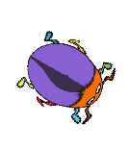
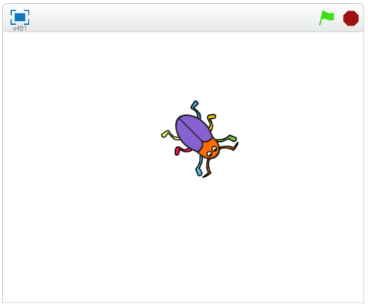
ゴキブリたたき(ID = 258976083)
出てきたゴキブリをマウスでクリックして退治しよう。
動かしてみよう。
作ってみよう。
改造してみよう:

Slide 4
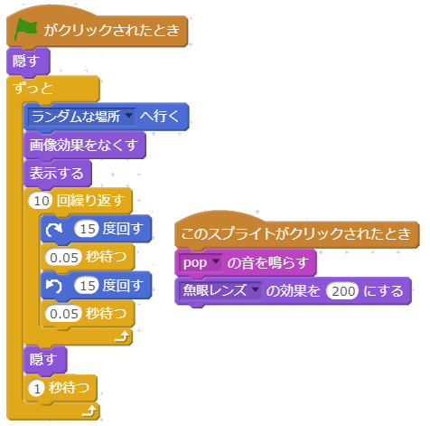
ゴキブリのスクリプト

Slide 5
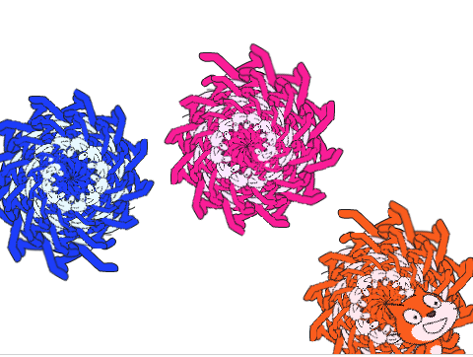
ぐるぐる(ID = 258958952)
ネコをクリックすると、きれいな花に変身するよ。
ドラッグして、ネコを動かすといろいろな位置に花をつくることができるよ
動かしてみよう。
作ってみよう。
改造してみよう:

Slide 6
ネコのスクリプト

Slide 7
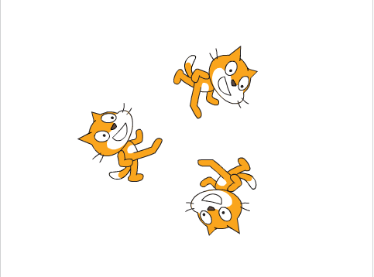
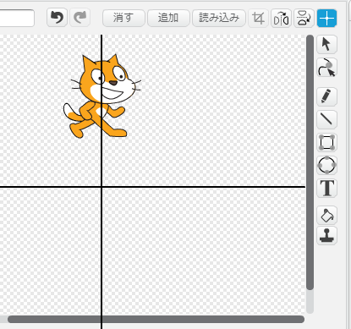
影分身 ( ID = 259177302)
1匹のネコだけど、分身の術を使って2匹、3匹に見えるよ
動かしてみよう。
作ってみよう。
改造してみよう:
ネコのコスチュームの 中心をずらすのがポイント

Slide 8
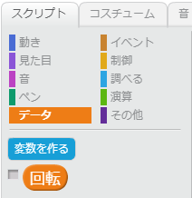
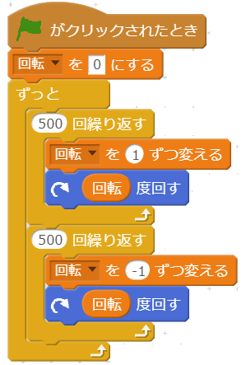
ネコのスクリプト
データの[変数を作る]を
クリックしてから(回転)という変数を作る必要があるよ

Slide 9
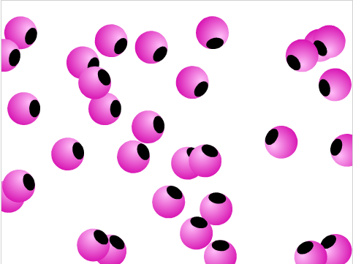
きも目玉 (ID = 239633210)
目玉が、ぎょろぎょろと マウスカーソルを見るよ
動かしてみよう。
作ってみよう。
改造してみよう:

Slide 10
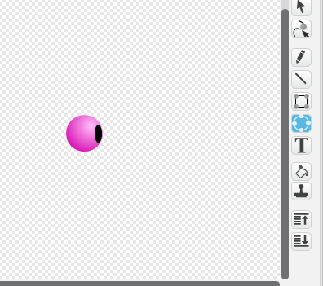
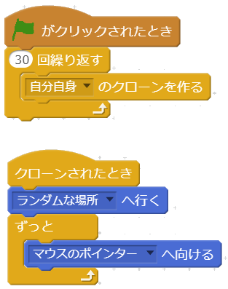
目玉(Ball)のスクリプト
Ballのコスチュームに 黒目を追加するよ

Slide 11
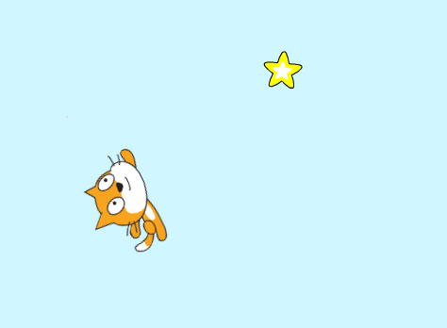
フライングネコアタック( ID = 258977937)
マウスを動かし、飛んでくる星にネコをぶつけよう
動かしてみよう。
作ってみよう。
改造してみよう:

Slide 12
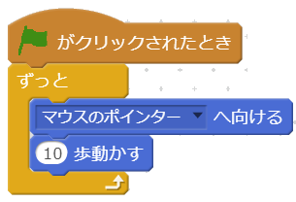
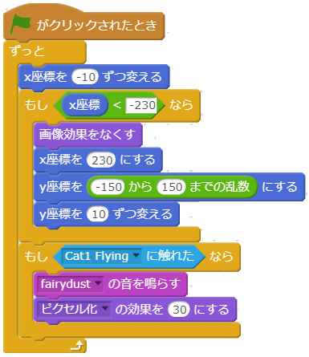
ネコ(Cat1 Flyingl)のスクリプト 星(Star1)のスクリプト
ぶっかった時に鳴らす音は、好きなものを選んでみよう

Slide 13
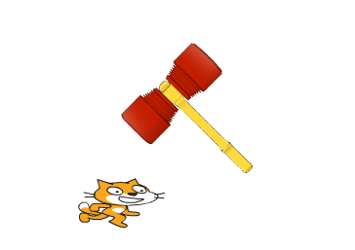
ピコピコハンマー( ID = 255414389)
ハンマーでネコをピコピコしてみよう。
動かしてみよう。
作ってみよう。
改造してみよう:

Slide 14
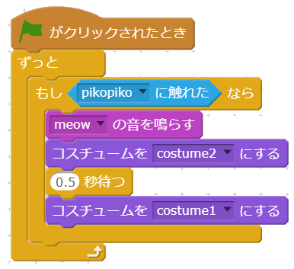
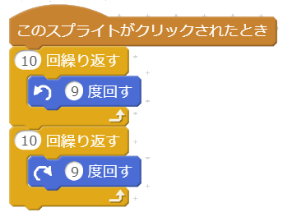
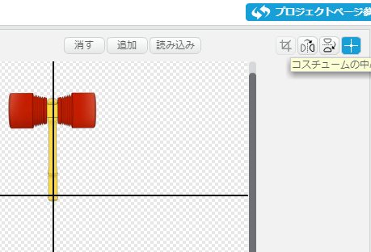
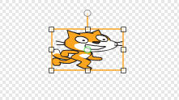
ネコのスクリプト ピコピコハンマーのスクリプト
コスチューム2のネコは つぶします。
ハンマーの中心を柄のはじにするのがポイント

Slide 15
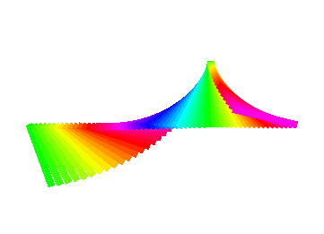
カラーウェーブ(ID=259007229)
七色の波がおきるよ
動かしてみよう。
作ってみよう。
改造してみよう:

Slide 16
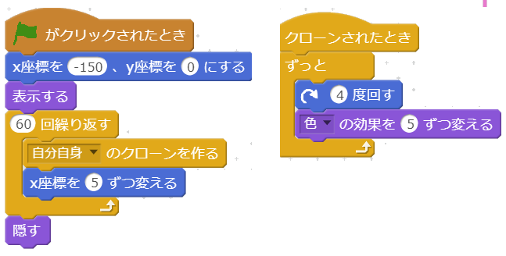
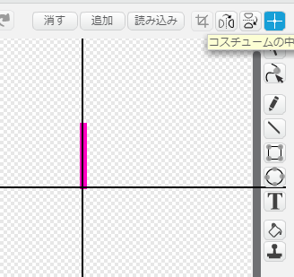
スクリプト
長方形は自分で作るよ。 その中心をはじにするのがポイント

Slide 17
雪 (ID = 258973200)
きれいな雪が降ってきます。
動かしてみよう。
作ってみよう。
改造してみよう:

Slide 18
雪のスクリプト

Slide 19
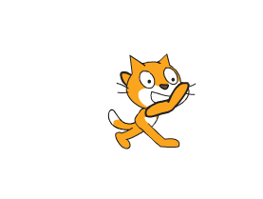
連続ネコパンチ( ID = 259181099)
ネコがうでを、ぐるぐる回してネコパンチするよ
動かしてみよう。
作ってみよう。
改造してみよう:

Slide 20
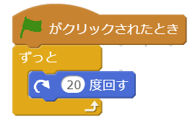
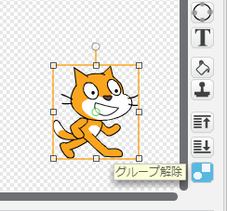
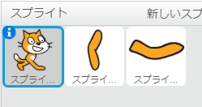
うでのスクリプト
ネコのコスチュームをグループ解除して、個々のパーツに分けてから、うでを削除して胴体を作っています。
胴体と、右うで、左うでの3つのスプライト

